Slide 1

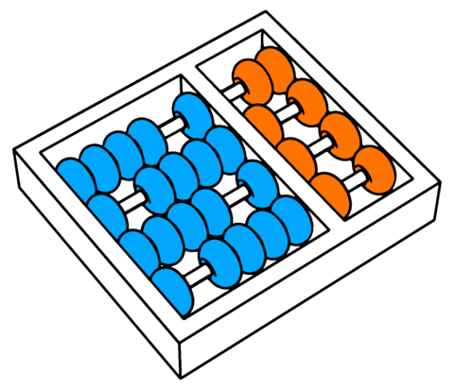
Aula Síncrona 1:
Fundamentos de IA Generativa e PLN
Prof. Dr. Rodrigo Bonacin
rbonacin@unicamp.br

Slide 2
Abertura do Curso - Professor
Formação
Graduação – Bal. Informática – UFPR
Mestrado em Computação – UFPR
Doutorado em Computação – UNICAMP
Pós-Doutorado – LIST Luxemburgo
Atuação Profissional
Docente – mais de 25 anos (UFPR, UNICAMP, UNIFACCAMP)
Pesquisador – CTI Renato Archer 20 anos
Áreas
Inteligência Artificial
Interação Humano-Computador

Slide 3
Objetivo da Disciplina
Estudar os fundamentos da Inteligência Artificial generativa e das técnicas atuais de Processamento de Linguagem Natural com LLMs (Large Language Models)

Slide 4
Objetivos de Aprendizagem
Introduzir conceitos e técnicas de IA generativa
Compreender o funcionamento de modelos e aplicações de Processamento de Linguagem Natural (PLN)
Entender o funcionamento e utilizar técnicas de ajuste finos de modelos de linguagem de grande escala.
Design e tomada de decisão em produtos digitais considerando a relação entre negócios e tecnologias de IA generativa

Slide 5
Conteúdo
Introdução à Inteligência Artificial e à IA Generativa
Histórico e evolução da Inteligência Artificial e IA Generativa
Conceitos básicos e tecnologias da IA generativa
Conceitos e técnicas de embedding e suas aplicações
Tecnologias e aplicações de PLN
Ajuste fino de modelos de linguagem de grande escala (LLM - Large Language Models)
Gestão e liderança de projetos com IA generativa

Slide 6
Dinâmica de ensino aprendizagem
Google Classroom
Aulas síncronas
Aulas assíncronas
Atividades práticas
Atividade prática avaliativa
Monitoria síncrona (online) de dúvida com os alunos (quartas-feiras 19:30 às 20:30)

Slide 7
Cronogramas de Aulas
As aulas estão divididas em 4 blocos/semanas
BLOCO 1 | Fundamentos da Inteligência Artificial
BLOCO 2 | Fundamentos da IA Generativa e do PLN atual
BLOCO 3 | Fundamentos para uso, construção e ajuste de LLMs
BLOCO 4 | Fundamentos para concepção e execução de projetos com IA generativa

Slide 8
Cronogramas de Aulas
Cada Bloco contém
1 aula síncrona de aproximadamente 1:30H
3 aulas assíncronas de aproximadamente 40 minutos cada
1 atividade prática em Notebook (podem ser executados no Google Colab)
1 plantão de dúvidas com o monitor da disciplina (quarta-feira)

Slide 9
Cronogramas de Aulas
Bloco 1 - Fundamentos da Inteligência Artificial
Bloco 1 - Fundamentos da Inteligência Artificial
Aula síncrona - esta aula
Conteúdo
Apresentação da disciplina, do cronograma, do plano de aulas e da avaliação. Conceitos básicos de IA, aprendizado de máquina e IA Generativa. Metodologia de estudo/aprendizagem. Pré-requisitos da disciplina.

Slide 10
Cronogramas de Aulas
Bloco 1 - Fundamentos da Inteligência Artificial
Bloco 1 - Fundamentos da Inteligência Artificial
Aula assíncrona 1
Aula | Título | Conteúdo
B1.A1 | Introdução à IA Generativa, histórico e evolução. | A aula apresenta o histórico da IA, desde os primeiros pesquisadores e sistemas, com destaque para o surgimento do primeiro chatbot da história, passando pela abordagem simbólica e pela neuronal, até chegar às tecnologias atuais de IA generativa e LLMs. Esta aula também apresenta conceitos e o funcionamento, em alto nível, de IA generativa.

Slide 11
Cronogramas de Aulas
Bloco 1 - Fundamentos da Inteligência Artificial
Bloco 1 - Fundamentos da Inteligência Artificial
Aula assíncrona 2
Aula | Título | Conteúdo
B1.A2 | Conceitos básicos de aprendizado de máquina. | Introduz conceitos básicos de aprendizagem de máquina necessários ao entendimento de como as LLMs são treinadas e executadas, incluindo pré-processamento de dados, treinamento e validação. Conceitos de aprendizado supervisionado, não supervisionado, sem supervisão e auto supervisionado.

Slide 12
Cronogramas de Aulas
Bloco 1 - Fundamentos da Inteligência Artificial
Bloco 1 - Fundamentos da Inteligência Artificial
Aula assíncrona 3
Aula | Título | Conteúdo
B1.A3 | Redes Neurais Artificiais (FF, CNN, RNN) e aprendizado profundo. | Introdução às redes neurais artificiais, incluindo rede FF (feedforward) e MLP (Multilayer Perceptron), redes CNN (Convolutional Neural network) e redes RNN (Recurrent Neural Networks). Conceitos de aprendizado profundo e transfer learning.

Slide 13
Cronogramas de Aulas
Bloco 1 - Fundamentos da Inteligência Artificial
Bloco 1 - Fundamentos da Inteligência Artificial
Atividade Prática
Prática
Notebook com treinamento de um modelo de modelos de IA e rede neurais

Slide 14
Cronogramas de Aulas
Bloco 2 - Fundamentos da IA Generativa e do PLN atual
Bloco 2 - Fundamentos da IA Generativa e do PLN atual
Aula síncrona
Conteúdo
Introdução às LLMs, incluindo a execução de um notebook com o exemplo “Generating Your First Text”. Dúvidas sobre as aulas assíncronas.

Slide 15
Cronogramas de Aulas
Bloco 2 - Fundamentos da IA Generativa e do PLN atual
Bloco 2 - Fundamentos da IA Generativa e do PLN atual
Aula assíncrona 1
Aula | Título | Conteúdo
B2.A1 | Mecanismos de atenção, transformadores e arquiteturas decoder-only. | Introdução e funcionamento do mecanismo de atenção e do multi-head attention. Arquitetura decoder-only.

Slide 16
Cronogramas de Aulas
Bloco 2 - Fundamentos da IA Generativa e do PLN atual
Bloco 2 - Fundamentos da IA Generativa e do PLN atual
Aula assíncrona 2
Aula | Título | Conteúdo
B2.A2 | Tokens e Embeddings | Apresentar o processo de tokenização em LLMs, incluindo um exemplo de como as LLMs tratam os tokens e de como o “tokenizador” divide o texto. Comparação entre os tokenizadores (BERT, GPT-2, Flan-T5, GPT-4, StarCoder2,Galactica,Phi-3). Como criar Word Embeddings contextualizados com modelos de linguagem. Introdução a text embeddings. Técnicas de embeddings além das LLMs (ex: com Word2vec).

Slide 17
Cronogramas de Aulas
Bloco 2 - Fundamentos da IA Generativa e do PLN atual
Bloco 2 - Fundamentos da IA Generativa e do PLN atual
Aula assíncrona 3
Aula | Título | Conteúdo
B2.A3 | Arquiteturas e funcionamento interno dos LLMs. | O uso de transformers em LLMs para geração de texto: como escolher um único token a partir de uma distribuição de probabilidade. Processamento de tokens em paralelo e tamanho de contexto. Melhorias no mecanismo de atenção.

Slide 18
Cronogramas de Aulas
Bloco 2 - Fundamentos da IA Generativa e do PLN atual
Bloco 2 - Fundamentos da IA Generativa e do PLN atual
Atividade Prática
Prática
Notebooks com exemplos de tokenização, embeddings e geração com transformers.

Slide 19
Cronogramas de Aulas
Bloco 3 - Fundamentos para uso, construção e ajuste de LLMs
Bloco 3 - Fundamentos para uso, construção e ajuste de LLMs
Aula síncrona
Conteúdo
Apresentar uma visão geral dos diferentes usos de modelos pré-treinados, incluindo classificação de texto, clusterização, modelagem de tópicos, engenharia de prompts, busca semântica, RAG e modelos multimodais. Dúvidas sobre as aulas assíncronas.

Slide 20
Cronogramas de Aulas
Bloco 3 - Fundamentos para uso, construção e ajuste de LLMs
Bloco 3 - Fundamentos para uso, construção e ajuste de LLMs
Aula assíncrona 1
Aula | Título | Conteúdo
B3.A1 | Práticas de uso de modelos pré-treinados. | Estudar exemplos práticos de aplicações de LLMs para diferentes tarefas, tais como classificação de texto com modelos generativos (ex: análise de sentimentos) e modelagem de tópicos. Conceitos básicos de prompts e LangChain.

Slide 21
Cronogramas de Aulas
Bloco 3 - Fundamentos para uso, construção e ajuste de LLMs
Bloco 3 - Fundamentos para uso, construção e ajuste de LLMs
Aula assíncrona 2
Aula | Título | Conteúdo
B3.A2 | Conceitos de pré-treinamento e ajustes finos. | Descrever o funcionamento e o propósito das etapas de treinamento (Pré-treinamento, Ajuste fino supervisionado e Ajuste de preferências) e aprofundar em conceitos e técnicas de ajuste fino supervisionado. Indução aos conceitos de Parameter-Efficient Fine-Tuning (PEFT) e Low-Rank Adaptation (LoRA). Introdução à avaliação de modelos, incluindo métricas a nível de palavra e benchmarks. Ajustes por recompensa.

Slide 22
Cronogramas de Aulas
Bloco 3 - Fundamentos para uso, construção e ajuste de LLMs
Bloco 3 - Fundamentos para uso, construção e ajuste de LLMs
Aula assíncrona 3
Aula | Título | Conteúdo
B3.A3 | Ajuste fino de modelos de LLM. | Introduzir aspectos práticos de ajuste fino com o QLoRA (Quantized Low-Rank Adaptation). Funcionamento do QLoRA e exemplos práticos.

Slide 23
Cronogramas de Aulas
Bloco 3 - Fundamentos para uso, construção e ajuste de LLMs
Bloco 3 - Fundamentos para uso, construção e ajuste de LLMs
Atividade Prática
Prática
Notebooks com uso de LLMs pré-treinadas e ajuste fino com o QLoRA.

Slide 24
Cronogramas de Aulas
Bloco 4 - Fundamentos para concepção e execução de projetos com IA generativa
Bloco 4 - Fundamentos para concepção e execução de projetos com IA generativa
Aula síncrona
Conteúdo
Compreensão dos impactos da IA generativa nos negócios, na vida, no mercado de trabalho e na sociedade. Aspectos éticos. O uso de IA generativa, LLMs e agentes inteligentes para impulsionar a inovação e o surgimento de novos negócios. Mecanismos de apoio à inovação, planos, incentivos e agências de fomento. Dúvidas sobre as aulas assíncronas.

Slide 25
Cronogramas de Aulas
Bloco 4 - Fundamentos para concepção e execução de projetos com IA generativa
Bloco 4 - Fundamentos para concepção e execução de projetos com IA generativa
Aula assíncrona 1
Aula | Título | Conteúdo
B4.A1 | Gestão e liderança de projetos com IA Generativa. | Gestão de projetos com IA: o papel da IA na gestão de projetos, o gestor como líder no uso da IA, os benefícios da IA para a gestão de projetos, os desafios da IA na gestão de projetos e as ferramentas de IA de apoio à gestão. Gestão de projetos de IA: gestão de projetos inovadores, gerenciamento ágil e gestão de equipes inovadoras.

Slide 26
Cronogramas de Aulas
Bloco 4 - Fundamentos para concepção e execução de projetos com IA generativa
Bloco 4 - Fundamentos para concepção e execução de projetos com IA generativa
Aula assíncrona 2
Aula | Título | Conteúdo
B4.A2 | Elicitação e resolução criativa de problemas com IA Generativa. | Introdução ao design thinking. Como usar IA generativa para impulsionar o design thinking. Como usar design thinking para eliciar e resolver problemas de forma criativa com IA generativa.

Slide 27
Cronogramas de Aulas
Bloco 4 - Fundamentos para concepção e execução de projetos com IA generativa
Bloco 4 - Fundamentos para concepção e execução de projetos com IA generativa
Aula assíncrona 3
Aula | Título | Conteúdo
B4.A3 | Tendências da IA, perspectivas, oportunidades e ameaças. | Apresentar as tendências atuais da IA, evolução, a IA generativa e agentes inteligentes, desafios científicos, tecnológicos e ambientais.

Slide 28
Cronogramas de Aulas
Bloco 4 - Fundamentos para concepção e execução de projetos com IA generativa
Bloco 4 - Fundamentos para concepção e execução de projetos com IA generativa
Atividade Prática
Prática
Notebook com o uso de IA generativa para apoiar o design thinking na solução de problemas com IA.

Slide 29
Atividade Avaliativa
Foca realizar o ajuste fino de uma LLM
Individual
Entregar notebook
Critérios
Complexidade
Completude
Ausência de bugs
Documentação
Notes:
https://yusu.substack.com/p/language-agents
https://llmagents-learning.org/slides/llm_agent_history.pdf

Slide 30
Critérios de Aprovação
Nota mínima 7,0
Frequência mínima 75%
Notes:
https://yusu.substack.com/p/language-agents
https://llmagents-learning.org/slides/llm_agent_history.pdf

Slide 31
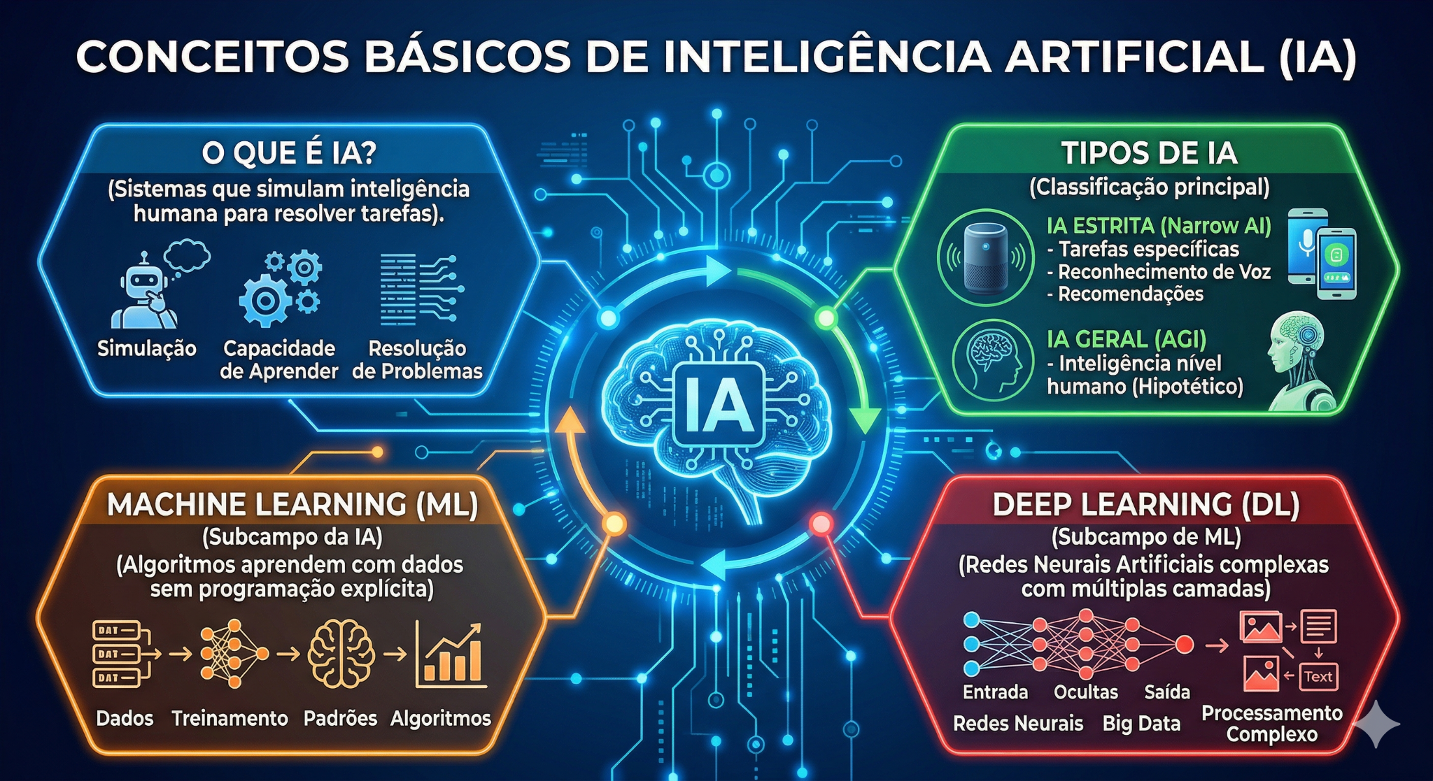
Conceitos Básicos da Inteligência Artificial
Gemini
Notes:
https://yusu.substack.com/p/language-agents
https://llmagents-learning.org/slides/llm_agent_history.pdf

Slide 32
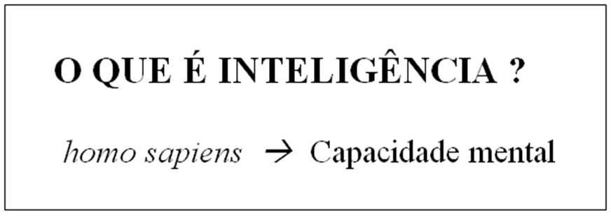
Conceitos de IA: Inteligência
O que é Inteligência ?
Podemos passar o curso inteiro (ou mesmo anos) tentando definir o que é inteligência
Para “simplificar” normalmente assumimos que pessoas são inteligentes
Notes:
https://yusu.substack.com/p/language-agents
https://llmagents-learning.org/slides/llm_agent_history.pdf

Slide 33
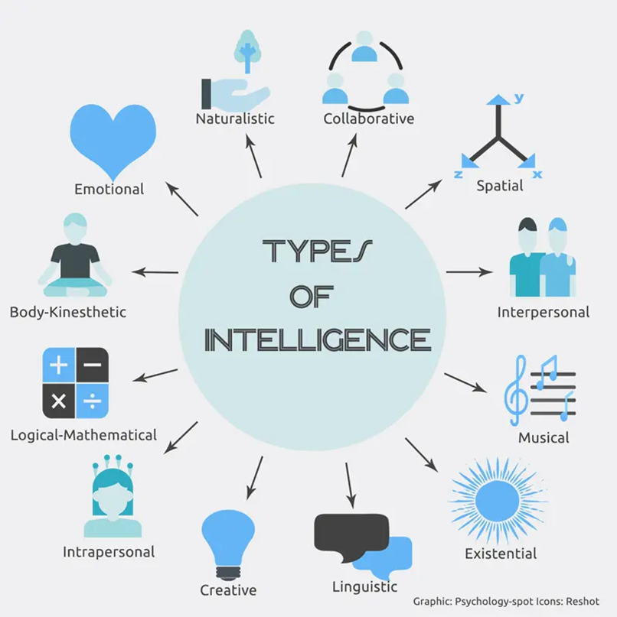
Conceitos de IA: Inteligência
Tipos de Inteligência
https://psychology-spot.com/types-of-intelligence/
Notes:
https://yusu.substack.com/p/language-agents
https://llmagents-learning.org/slides/llm_agent_history.pdf

Slide 34
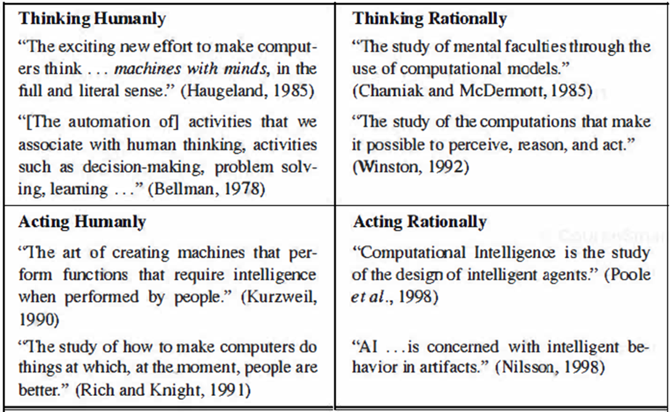
Conceitos de IA: Inteligência
Logo um sistema inteligente deve?
Russell e Norvig, 2020
Notes:
https://yusu.substack.com/p/language-agents
https://llmagents-learning.org/slides/llm_agent_history.pdf

Slide 35
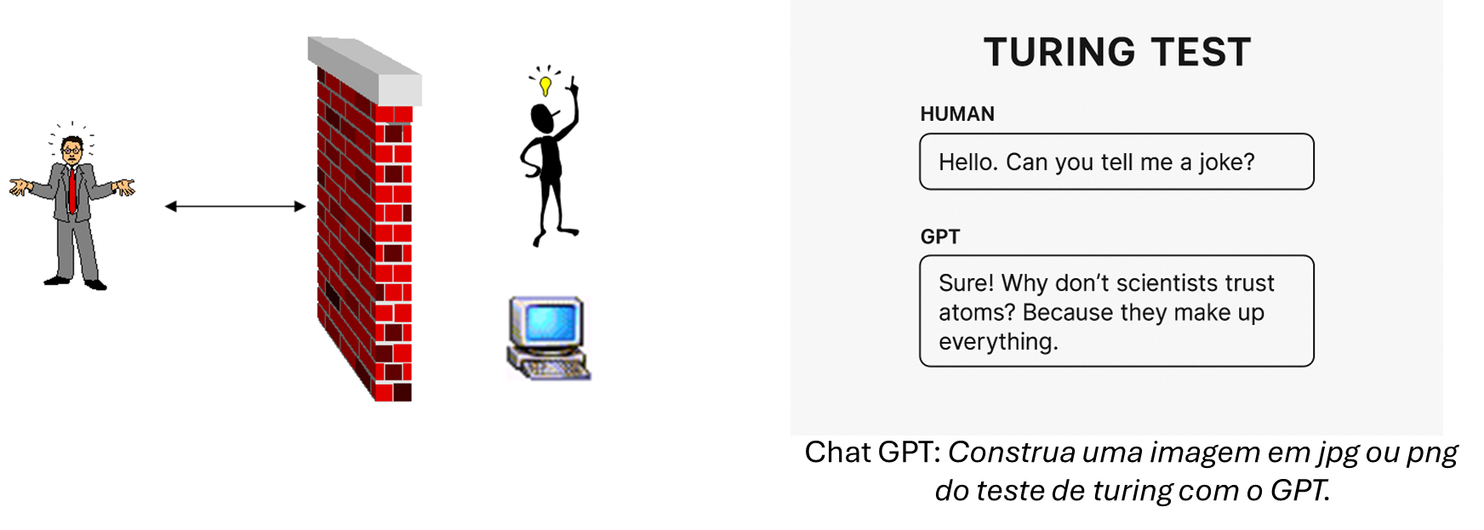
Conceitos de IA: Agindo como Humanos
Teste de Turing
Notes:
https://yusu.substack.com/p/language-agents
https://llmagents-learning.org/slides/llm_agent_history.pdf

Slide 36
Conceitos de IA: Agindo como Humanos
Algumas técnicas
Processamento de Linguagem Natural
Representação de Conhecimento
Raciocínio automatizado
Aprendizagem de Máquina
Visão Computacional
Robótica
...
Notes:
https://yusu.substack.com/p/language-agents
https://llmagents-learning.org/slides/llm_agent_history.pdf

Slide 37
Conceitos de IA: Pensando como Humanos
Modelagem Cognitiva
Antes de dizer se os programas pensam como humanos, devemos ter uma maneira de determinar como os humanos pensam
Introspecção e experimentos da psicologia
Campo interdisciplinar da ciência cognitiva, junto com modelos de IA e técnicas experimentais da psicologia
Notes:
https://yusu.substack.com/p/language-agents
https://llmagents-learning.org/slides/llm_agent_history.pdf

Slide 38
Conceitos de IA: Pensando Racionalmente
As leis do pensamento
Fundamentos lógicos de Aristóteles
Desenvolvimento da lógica formal nos séculos 19 e 20
Representação familiar e bem definida
Notes:
https://yusu.substack.com/p/language-agents
https://llmagents-learning.org/slides/llm_agent_history.pdf

Slide 39
Conceitos de IA: Agindo Racionalmente
Agente racional
Um agente é algo que percebe o ambiente e realiza ações sobre ele (ex: ser humano)
A abordagem sobre as "leis do pensamento" está destinada a realizar inferências corretas
Habilidades cognitivas necessárias para o teste de Turing estão presentes na ações racionais
Habilidades de comunicar com outros agentes
Ex: linguagem natural, protocolos de comunicação, etc
Notes:
https://yusu.substack.com/p/language-agents
https://llmagents-learning.org/slides/llm_agent_history.pdf

Slide 40

Conceitos de IA: Fundamentos da IA
A IA se apoia em várias disciplinas, ex:
Filosofia
Matemática
Economia
Neurociência
Psicologia
Linguística
Estatística
Engenharia e Computação
Notes:
https://yusu.substack.com/p/language-agents
https://llmagents-learning.org/slides/llm_agent_history.pdf

Slide 41
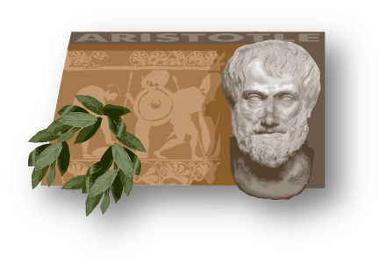
Fundamentos da IA: Filosofia
Começou com o Platão, Socrates e Aristoteles
Aristoteles
Tentou formular mais precisamente as leis que governam a parte racional da mente
Não acreditava que todas as partes da mente era governada por procedimentos lógicos
Também tinha a noção da intuição
Notes:
https://yusu.substack.com/p/language-agents
https://llmagents-learning.org/slides/llm_agent_history.pdf

Slide 42
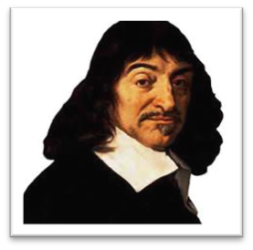
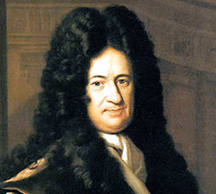
Fundamentos da IA: Filosofia
René Descartes (1596-1650)
Estudando a relação entre a mente e o sistema físico
Propôs o Dualismo
Onde parte da mente (alma ou espírito) está fora da natureza
Wilhelm Leibniz (1646-1716)
Imaginava construir equipamentos mecânicos que realizava operações mentais
Materialismo
Todas as coisas do mundo (inclusive o cérebro e a mente) opera segundo leis físicas
Notes:
https://yusu.substack.com/p/language-agents
https://llmagents-learning.org/slides/llm_agent_history.pdf

Slide 43
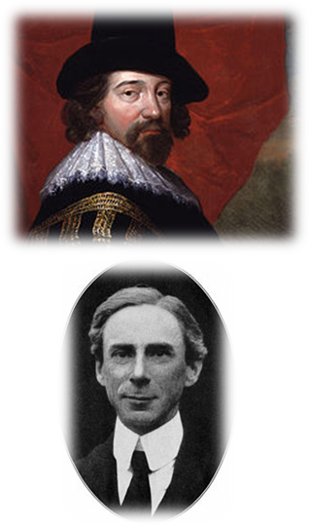
Fundamentos da IA: Filosofia
Francis Bacon (1561-1626)
Movimento do empirismo
Acreditar que o conhecimento está baseado:
Na observação
Na experiência
Bertrand Russel (1872-1970)
Introduziu o positivismo lógico
Duas teorias:
Sentenças de observações que correspondem ao sensores de entrada
Teoria da confirmação que estabelece como o conhecimento pode ser adquirido a partir de uma experiência
Notes:
https://yusu.substack.com/p/language-agents
https://llmagents-learning.org/slides/llm_agent_history.pdf

Slide 44
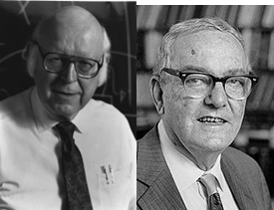
Fundamentos da IA: Filosofia
Newell, Simon e Shaw
General Problem Solver (GPS) - Solucionador de Problemas Genérico 1957
Newell e Simon são considerados como dois dos pais da inteligência artificial e da ciência cognitiva
Notes:
https://yusu.substack.com/p/language-agents
https://llmagents-learning.org/slides/llm_agent_history.pdf

Slide 45
Fundamentos da IA: Matemática
Mecanismos mais formais em três áreas principais:
Computação (algoritmo formal)
Lógica
Probabilidade
Notes:
https://yusu.substack.com/p/language-agents
https://llmagents-learning.org/slides/llm_agent_history.pdf

Slide 46
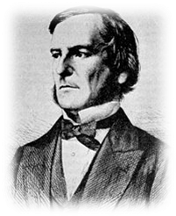
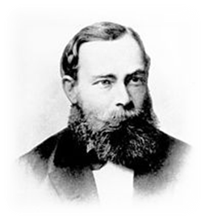
Fundamentos da IA: Matemática
George Boole (1815-1864)
Introduziu uma linguagem formal para fazer inferências lógicas
Criador da álgebra booleana
Gottlob Frege (1848-1925)
Exceto por algumas alterações na notação, formou a lógica de predicados de primeira ordem
Ao lado de Aristóteles, o é considerado por alguns maior lógico de todos os tempos
Notes:
https://yusu.substack.com/p/language-agents
https://llmagents-learning.org/slides/llm_agent_history.pdf

Slide 47
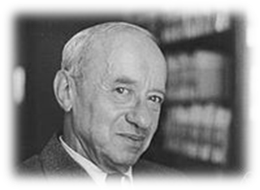
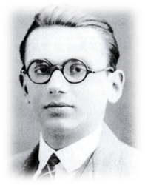
Fundamentos da IA: Matemática
Alfred Tarski (1902-1983)
Introduziu uma teoria que exibe como relacionar objetos em uma lógica a objetos do mundo real
Kurt Gödel (1906-1978)
Introduziu o teorema da incompletude
Exibe que para alguns problemas matemáticos não podem ser resolvidos por computador
Notes:
https://yusu.substack.com/p/language-agents
https://llmagents-learning.org/slides/llm_agent_history.pdf

Slide 48
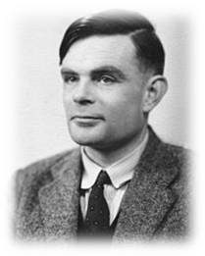
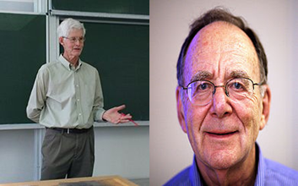
Fundamentos da IA: Matemática
Alan Turing (1912-1954)
Introduziu o modelo da chamada máquina de turing
Mecanismo pelo qual podemos a partir dele determinar se um problema é ou não decidivel
Stephen Cook (1939 - ) e Richard Karp (1935 - )
Teoria da NP-Completude
Todo problema em NP se pode reduzir, com uma redução de tempo polinomial, a um dos problemas NP-completo
Notes:
https://yusu.substack.com/p/language-agents
https://llmagents-learning.org/slides/llm_agent_history.pdf

Slide 49
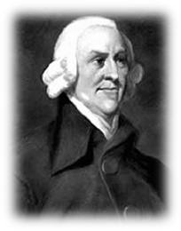
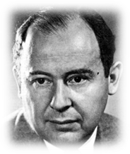
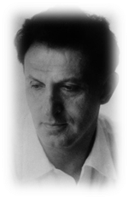
Fundamentos da IA: Economia
Adam Smith (1723-1790)
Pai da economia moderna
Como as pessoas fazem escolhas que levam a resultados
John von Neumann (1723-1790)
Teoria de jogos
Arquitetura de von Neumann
Richard Bellman (1920 – 1984)
Markov decision processes
Framework matemático para tratar decisões e ações
Notes:
https://yusu.substack.com/p/language-agents
https://llmagents-learning.org/slides/llm_agent_history.pdf

Slide 50
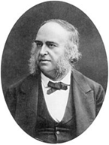
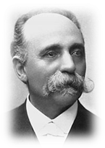
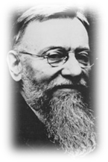
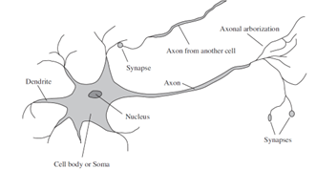
Fundamentos da IA: Neurociência
Paul Broca (1824-1880)
Demostrou que regiões especializadas do cérebro são responsáveis por funções cognitivas específicas
Camillo Golgi (1843-1926)
Desenvolveu técnicas que permitiam a observação de neurônios individualmente
Nicolas Rashevsky (1899 – 1972)
Primeiro a usar modelos matemáticos para estudar o sistema nervoso
Notes:
https://yusu.substack.com/p/language-agents
https://llmagents-learning.org/slides/llm_agent_history.pdf

Slide 51
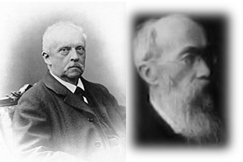
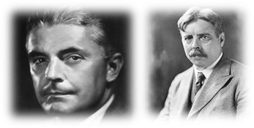
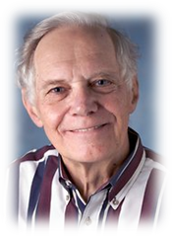
Fundamentos da IA: Psicologia
Hermann von Helmholtz (1821-1894) e Wilhelm Wundt (1832-1920)
Métodos científicos para estudar o comportamento humano
John Watson (1878-1958) e Edward Lee Thorndike (1874-1949)
Behaviorism (comportamentalismo)
Rejeita que introspeção prover evidências concretas do comportamento
Estuda medidas objetivas sobre a percepção e as ações resultantes
Teve sucesso na compreensão dos animais, mas teve pouco sucesso na compreensão de humanos
Ulric Gustav Neisser (1928 – 2012)
Impulso a psicologia cognitiva após seu livro
Mudança do comportamentalismo para modelos cognitivos
Notes:
https://yusu.substack.com/p/language-agents
https://llmagents-learning.org/slides/llm_agent_history.pdf

Slide 52
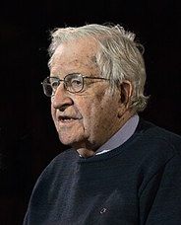
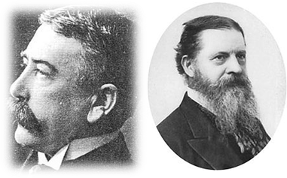
Fundamentos da IA: Linguística
Noam Chomsky (1928 - )
Gramática ge(ne)rativa transformacional
Ambiguidade, compreensão do contexto e não somente da estrutura das sentenças
Peirce (1839 – 1914) e Saussure (1857 – 1913)
Teoria dos signos, representação do conhecimento e PLN
Notes:
https://yusu.substack.com/p/language-agents
https://llmagents-learning.org/slides/llm_agent_history.pdf

Slide 53
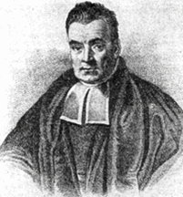
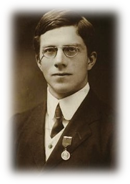
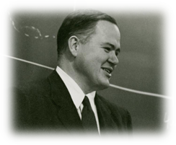
Fundamentos da IA: Estatística
Tomas Bayes (1702-1761)
Propôs regras para quantificar probabilidades subjetivas
Base para as atuais Bayesian networks
Abordagem moderna para tratar a incerteza em IA
Ronald Fisher (1890-1962)
Considerado o pai da estatística moderna
John Tukey (1915–2000)
Popularizou a análise exploratória de dados
Notes:
https://yusu.substack.com/p/language-agents
https://llmagents-learning.org/slides/llm_agent_history.pdf

Slide 54
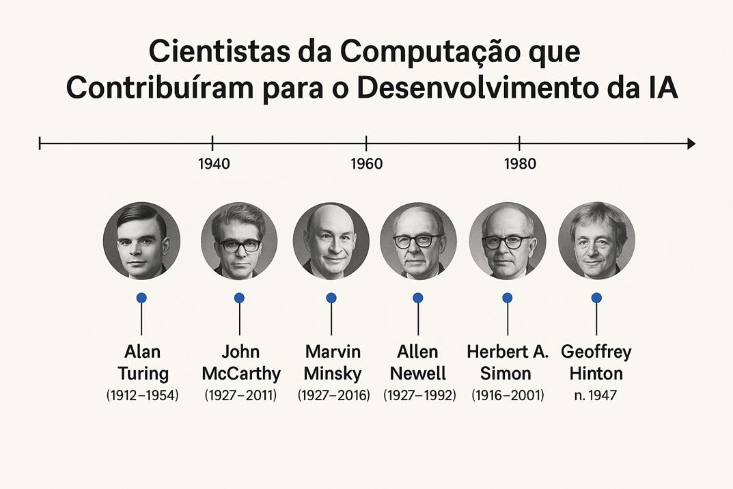
Fundamentos da IA: Engenharia e Computação
Segundo o ChatGPT
Notes:
https://yusu.substack.com/p/language-agents
https://llmagents-learning.org/slides/llm_agent_history.pdf

Slide 55
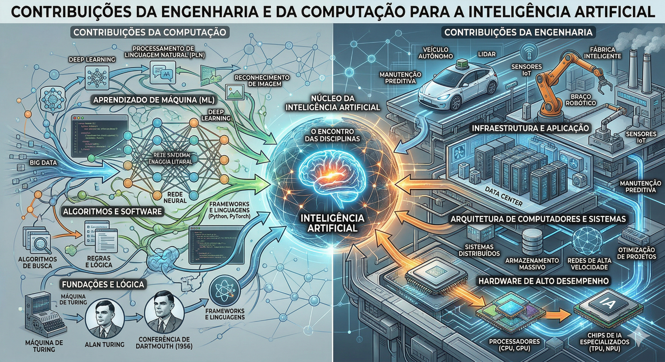
Fundamentos da IA: Engenharia e Computação
Gemini
Notes:
https://yusu.substack.com/p/language-agents
https://llmagents-learning.org/slides/llm_agent_history.pdf

Slide 56
Pré-requisitos da Disciplina
Notes:
https://yusu.substack.com/p/language-agents
https://llmagents-learning.org/slides/llm_agent_history.pdf

Slide 57
Conhecimento Prévio
Algoritmos
Estruturas de controles
Loops
Procedimentos e Funções
Variáveis
Operadores, ...
Estruturas de dados
Tipos primitivos
Vetores, Listas, Pilhas, Filas
Árvores, Matrizes, ...

Slide 58
Conhecimento Prévio
Matemática
Lógica Matemática
Aritmética e Álgebra
Teoria dos conjuntos
Funções e Relações
Matrizes e Sistemas Lineares
Grafos e Árvores
Gráficos
...

Slide 59
Conhecimento Prévio
Estatística
Estatística Descritiva
média, mediana, moda
amplitude, variância, desvio padrão
quartil, percentil, amplitude interquartil
Estatística Inferencial
técnicas de estimação
testes de hipóteses e significância
regressão linear
...

Slide 60
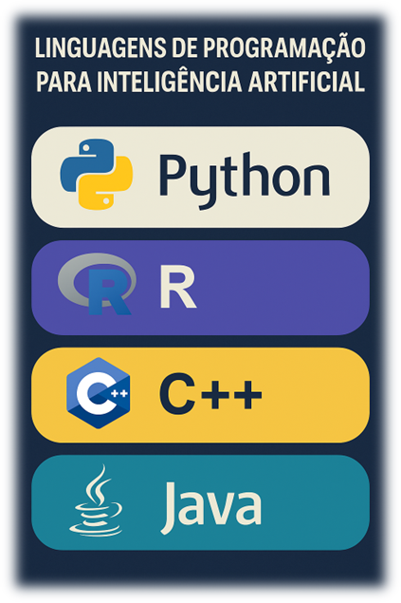
Conhecimento Prévio

Slide 61
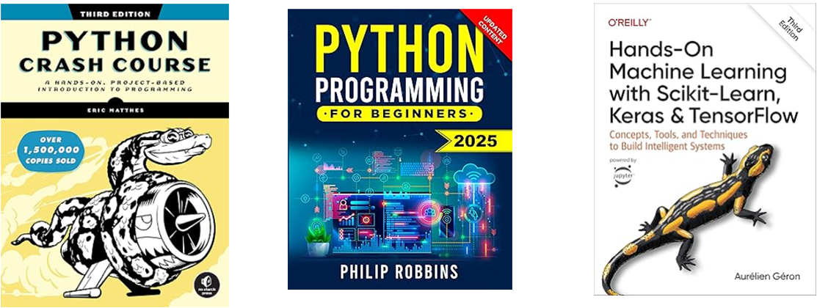
Conhecimento Prévio - Recursos Python
Material anexo à disciplina no Classroom, Tutoriais e Livros
https://www.w3schools.com/python/
https://www.python.org/about/gettingstarted/
https://blog.finxter.com/free-python-books/

Slide 62
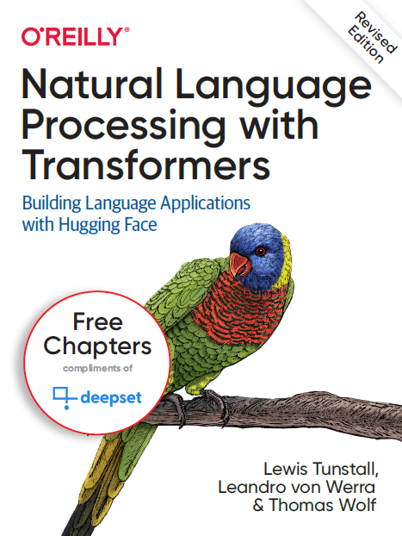
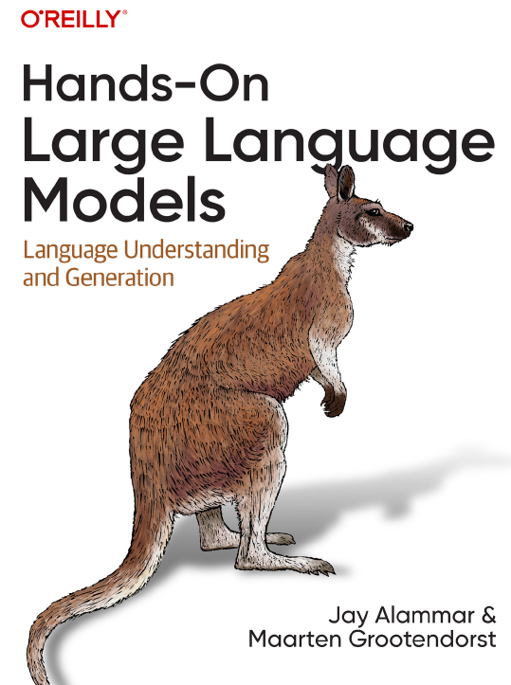
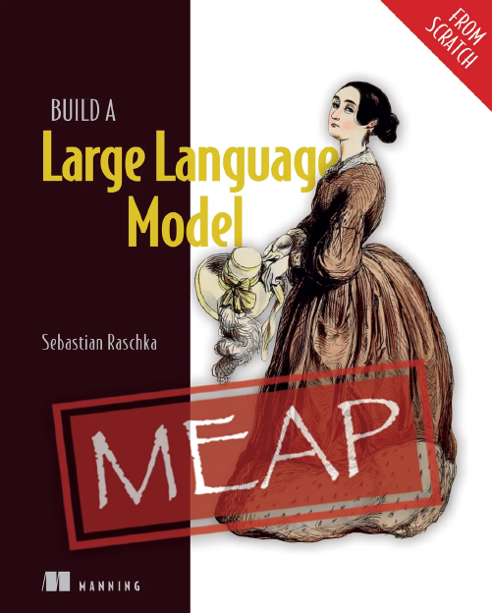
Bibliografia Básica da Disciplina
Tunstall, L., Von Werra, L., & Wolf, T. Natural Language Processing with Transformers, Revised Edition. O'Reilly Media, Inc, 2022.
Alammar, J., & Grootendorst, M. Hands-on large language models: language understanding and generation. O'Reilly Media, Inc., 2024.
Raschka, S. Build a Large Language Model from Scratch; Manning Publications: Shelter Island, NY, USA, 2024; 400p

